Slide 1


9-11 классы
Программирование на C++
Презентация занятия
QT. HTML & CSS.
QGraphics.
24 занятие
2020

Slide 2
Программирование на C++
Теоретическая часть
QT. HTML & CSS.
QGraphics.
24 занятие
2020

Slide 3



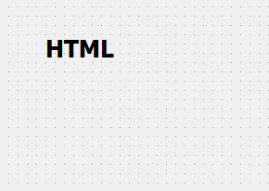
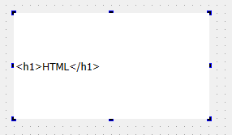

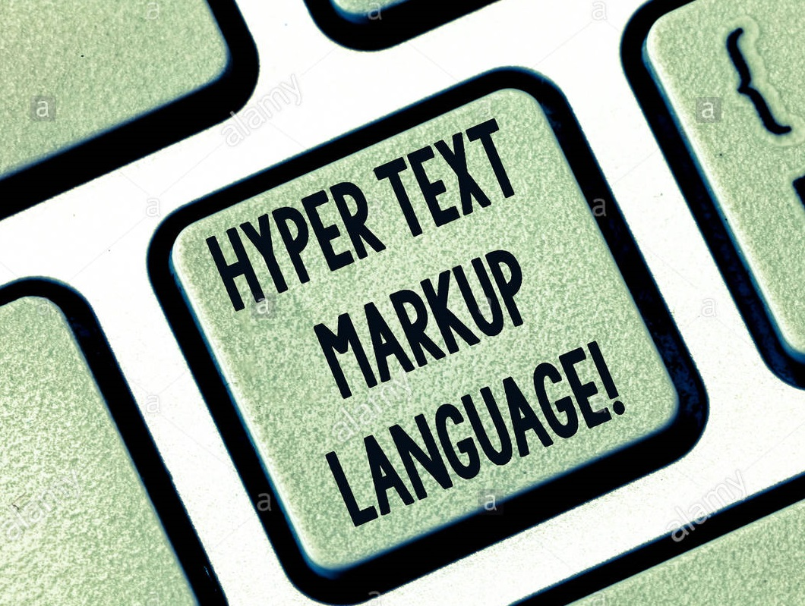

3
Тема: QT. HTML & CSS. QGraphics.
inginirium.ru

Slide 4
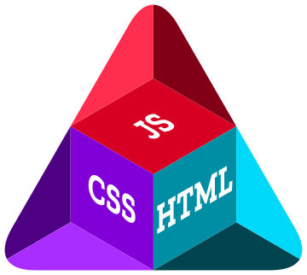
4
Тема: QT. HTML & CSS. QGraphics.
inginirium.ru

Slide 5
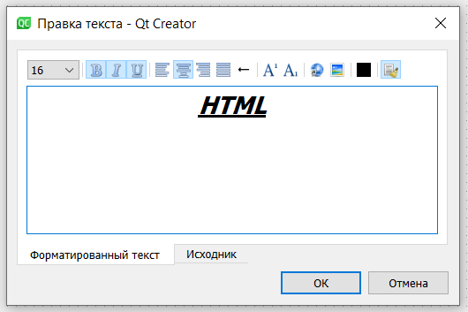
5
Тема: QT. HTML & CSS. QGraphics.
inginirium.ru

Slide 6
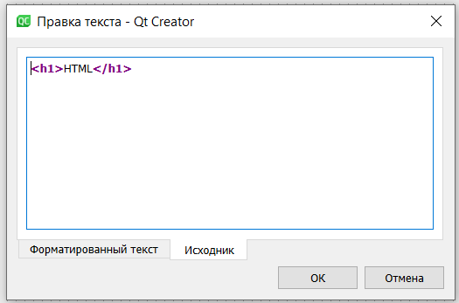
6
Тема: QT. HTML & CSS. QGraphics.
inginirium.ru

Slide 7
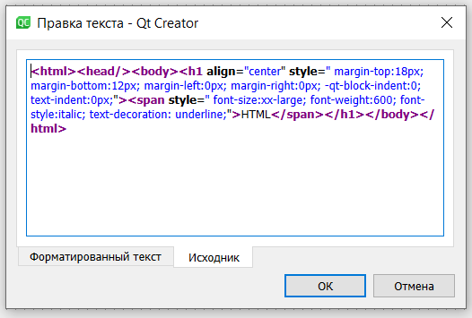
7
Тема: QT. HTML & CSS. QGraphics.
inginirium.ru

Slide 8
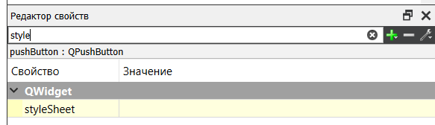

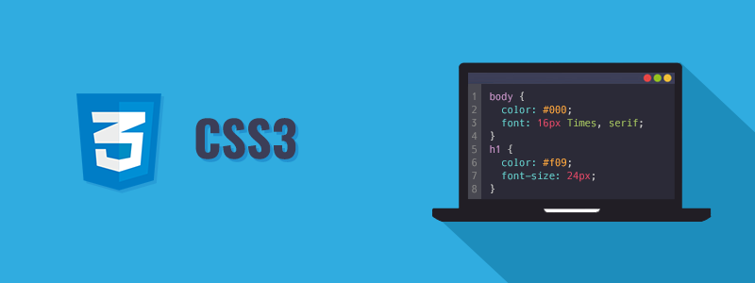

8
Тема: QT. HTML & CSS. QGraphics.
inginirium.ru

Slide 9
Программирование на C++
Практическая часть
QT. HTML & CSS.
QGraphics.
24 занятие
2020

Slide 10

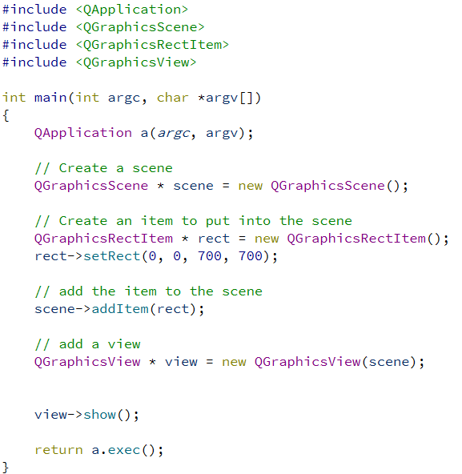
10
Тема: QT. HTML & CSS. QGraphics.
inginirium.ru

Slide 11
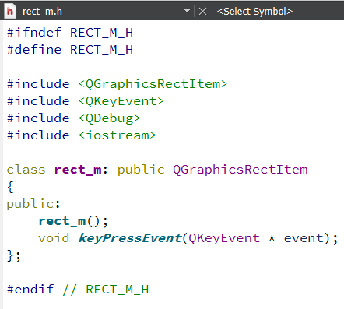
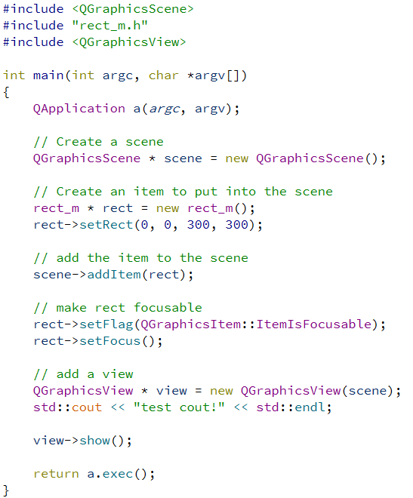
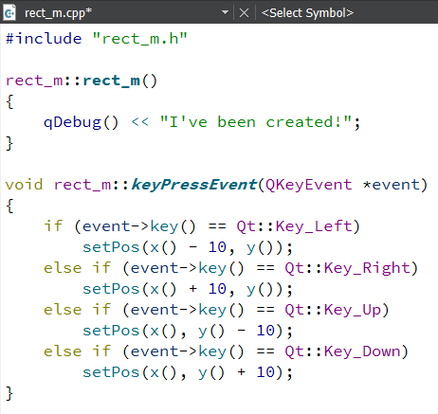
11
Тема: QT. HTML & CSS. QGraphics.
inginirium.ru

Slide 12
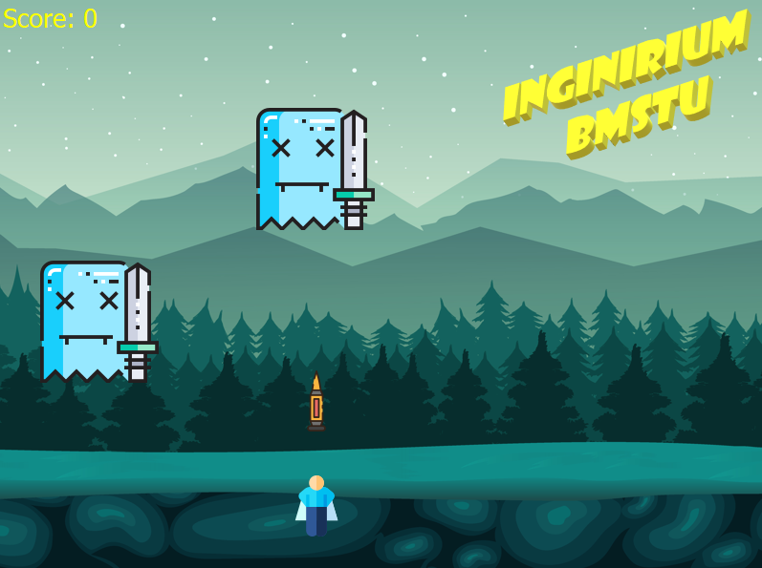
12
Тема: QT. HTML & CSS. QGraphics.
inginirium.ru

Slide 13
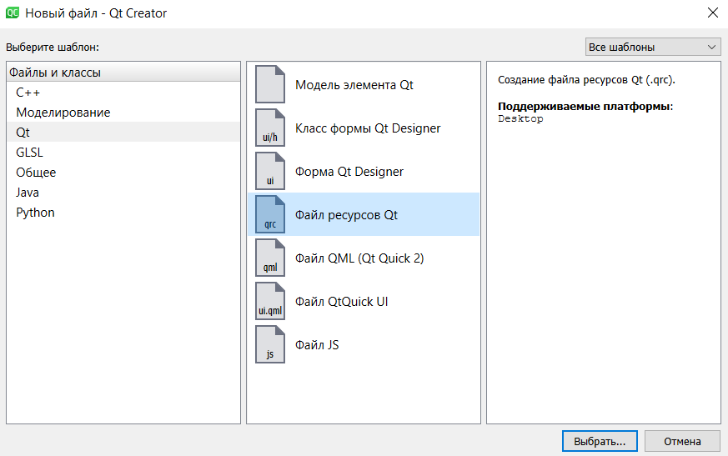
13
Тема: QT. HTML & CSS. QGraphics.
inginirium.ru

Slide 14
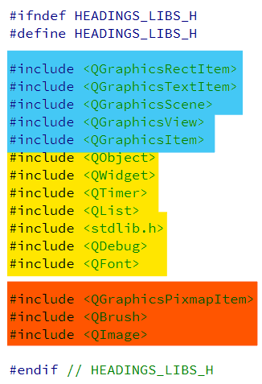
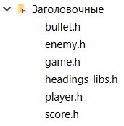
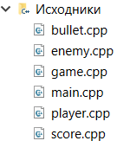
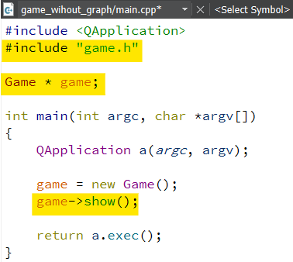
14
Тема: QT. HTML & CSS. QGraphics.
inginirium.ru

Slide 15
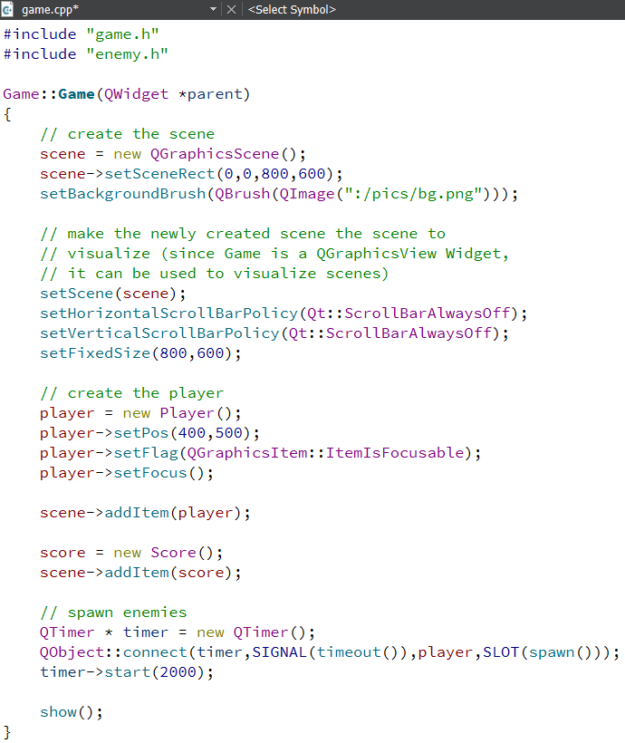
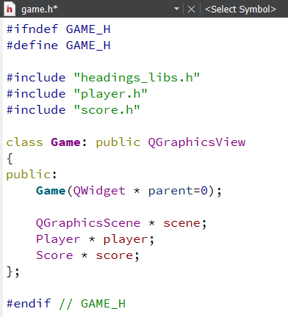
15
Тема: QT. HTML & CSS.
QGraphics.
inginirium.ru

